Slide 1

Réseaux de Citations et de Collaborations
Scientifiques : Analyse, Visualisation et
Interprétation
LALI Mohamed Kenzi
Projet réalisé du 15 mars 2024 au 20 mai 2024

Slide 2
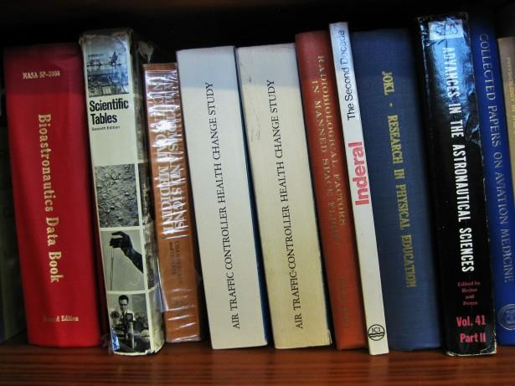
Introduction au Projet
Contexte et objectif: Le projet vise à explorer les réseaux de citations et de collaborations scientifiques pour identifier les chercheurs influents et comprendre les dynamiques académiques.
Méthodologie: Utilisation des graphes et d'algorithmes de recherche opérationnelle pour analyser des données de citations ou de collaborations.
Environnement de travail: Développement sous Windows avec Python, visualisation des graphes via Gephi.
Figure 1 –Etagère de publications scientifiques
MIAGE,Université de Nanterre,graphes,recherche opérationnelle,réseaux de citations,collaborations scientifiques

Slide 3
Sommaire et Problématiques :
Problématique :Comment les réseaux de citations et de collaborations ont-ils évolué
entre 2000 et 2021, et quels sont les chercheurs et les publications les plus influents au
cours de cette période dans le monde scientifique et dans un domaine particulier , la médecine nucléaire ?
Introduction au Projet
Collecte et Préparation des Données
Etapes du Projet
Algorithmes utilisés et leurs utilités
Création des Graphes, exemple 1 : Réseau de collaboration des 200 sommets au plus grand degré par année de 2000 à 2021
Création des Graphes, exemple 2: Réseau de collaboration en médecine nucléaire
Conclusion
Questions

Slide 4
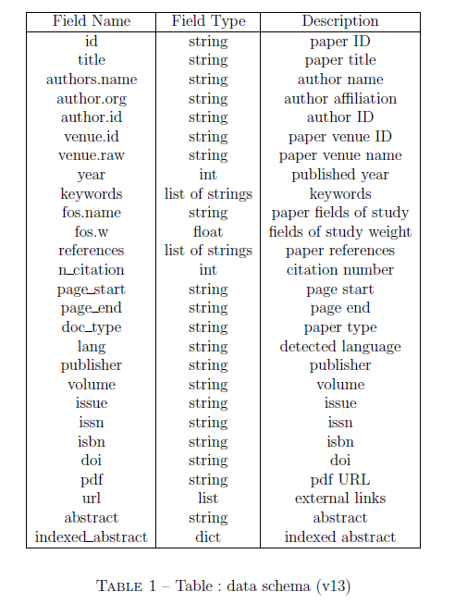





Collecte et Préparation des Données
Source des données: Les données de citation et de collaboration ont été récupérées à partir de https://www.aminer.org/citation, une base de données contenant plus de 5 millions d'enregistrements.
Un fichier json de 17 Go
Windows,Python,Spyder,Anaconda,Jupyter,Gephi

Slide 5
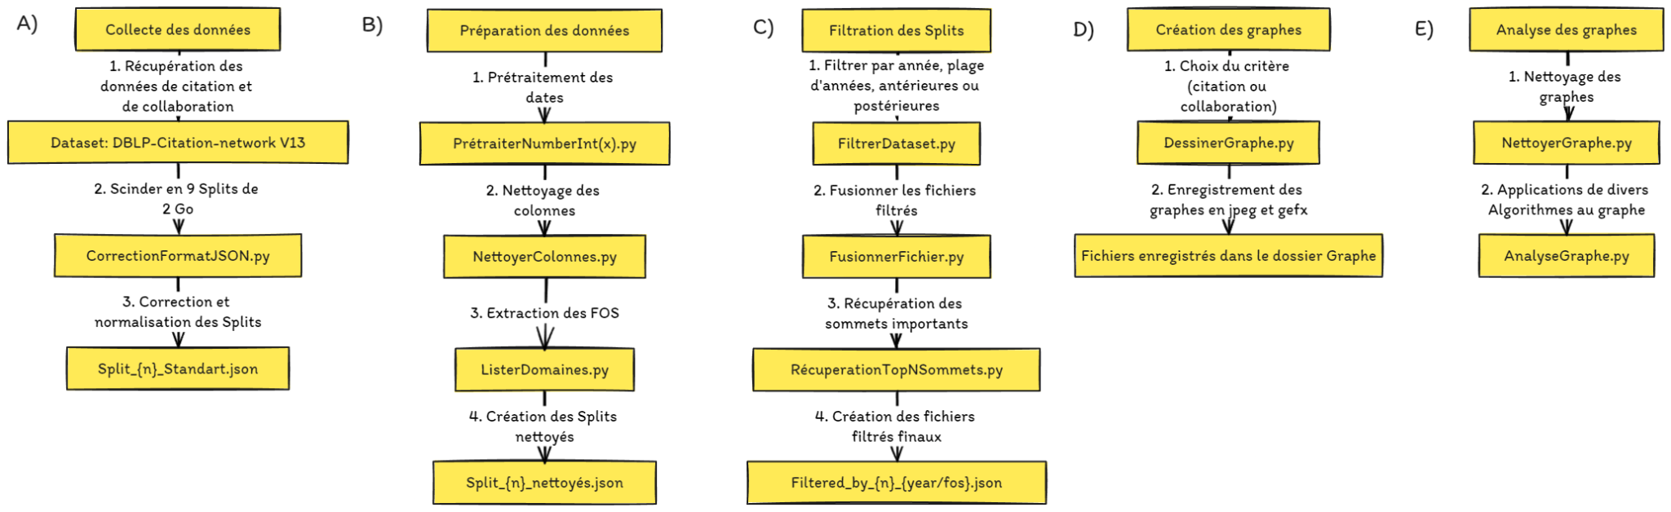
Etapes du Projet
Figure 2 – Schéma des étapes réalisées

Slide 6
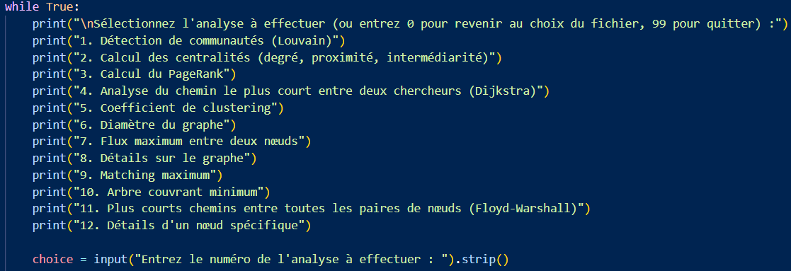
Algorithmes utilisés et leurs utilités
6)Réseau de citations : Mesure la longueur maximale d’une chaîne de citations,
indiquant la profondeur du réseau de citations.
Réseau de collaborations : Indique la plus grande distance entre deux chercheurs
dans le réseau, montrant l’étendue maximale de la collaboration.
7)Réseau de collaborations : Peut être utilisé pour évaluer la capacité maximale
de collaboration entre deux chercheurs ou groupes de chercheurs.
9) Réseau de collaborations : Identifie les paires de collaborations non chevauchantes maximales, utile pour optimiser les collaborations dans le réseau.
10)Réseau de collaborations : Identifie la structure de collaboration minimale
connectant tous les chercheurs, utile pour réduire les redondances dans les collaborations.
11) Réseau de citations : Calcule les distances minimales entre toutes les publications,montrant l’influence indirecte.
Réseau de collaborations : Calcule les distances minimales entre tous les chercheurs,révélant la connectivité globale du réseau.
2)Réseau de citations : Identifie les publications les plus influentes (degré), les
plus accessibles (proximité) et celles jouant un rôle clé dans la diffusion de l’information(intermédiarité).
Réseau de collaborations : Identifie les chercheurs les plus connectés (degré),
les plus centraux dans le réseau de collaboration (proximité) et ceux facilitant
les collaborations entre différents groupes (intermédiarité).
3)Réseau de citations : Identifie les publications clés ayant une influence élevée
sur d’autres travaux de recherche.
Réseau de collaborations : Peut être utilisé pour évaluer l’influence globale des
chercheurs dans le réseau de collaboration.
5)Réseau de citations : Indique la tendance des publications à se citer mutuellement
dans un même domaine de recherche.
Réseau de collaborations : Montre la tendance des chercheurs à collaborer en
groupes étroits et interconnectés.
Figure 3 – Extrait du fichier python AnalyseGraphe.py
analyses de centralité,communauté,Gephi,exploration des données,dynamique académique,réseaux de citations,collaborations

Slide 7
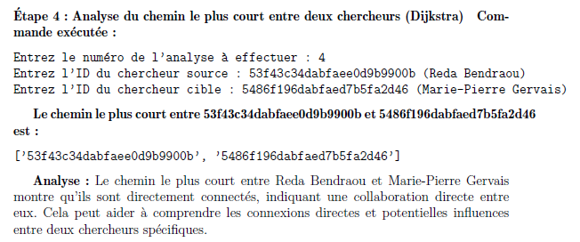
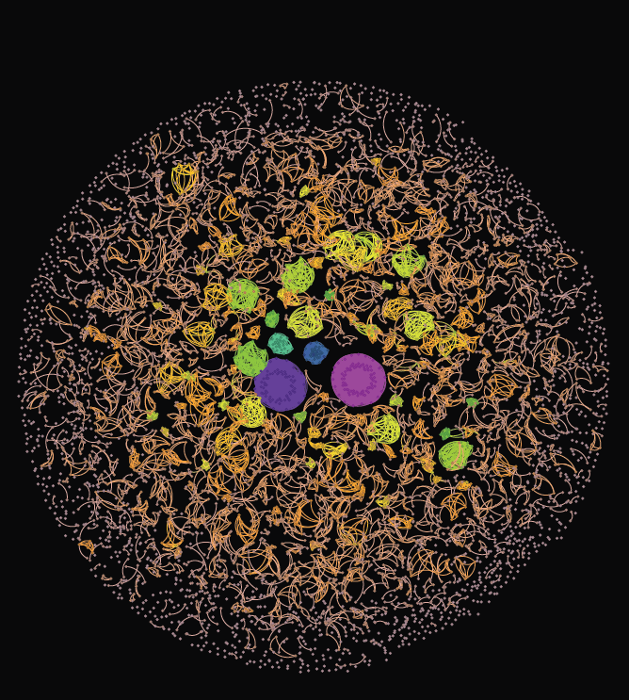
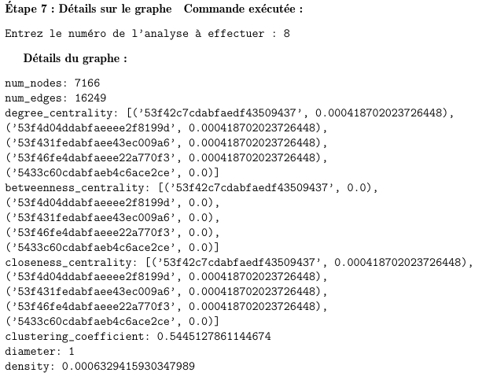

Création des Graphes, exemple 1 : Réseau de collaboration des 200 sommets au plus grand degré par année de 2000 à 2021
Figure 4 – Graphe du réseau de collaboration des 200 sommets au plus grand degré par année de 2000 à 2021
collecte des données,préparation des données,filtration,création des graphes,analyse des graphes

Slide 8
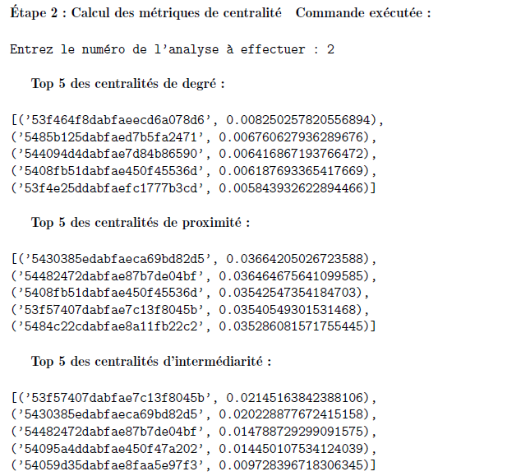
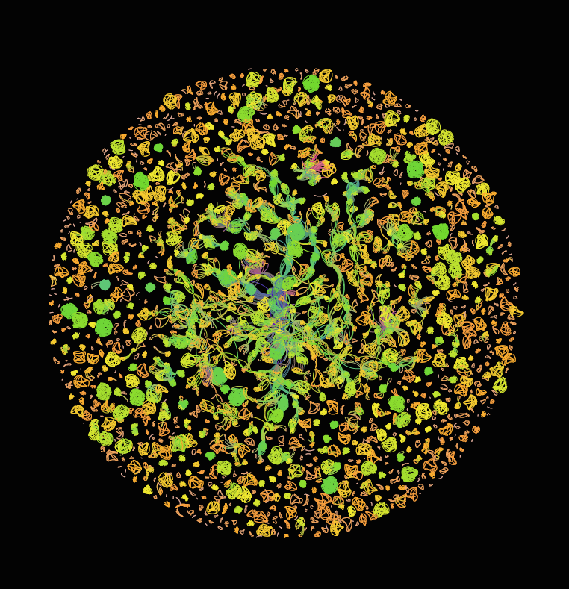
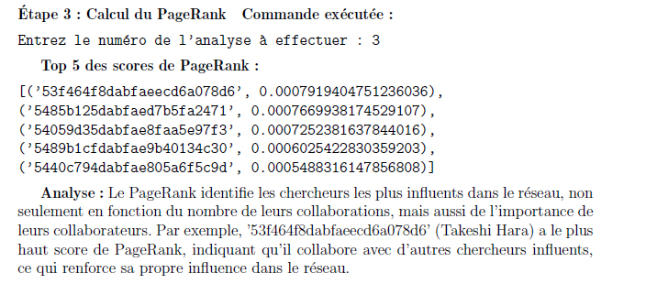
Création des Graphes, exemple 2: Réseau de collaboration en médecine nucléaire
Figure 5 – Graphe du réseau de collaboration en médecine nucléaire
collecte des données,préparation des données,filtration,création des graphes,analyse des graphes

Slide 9
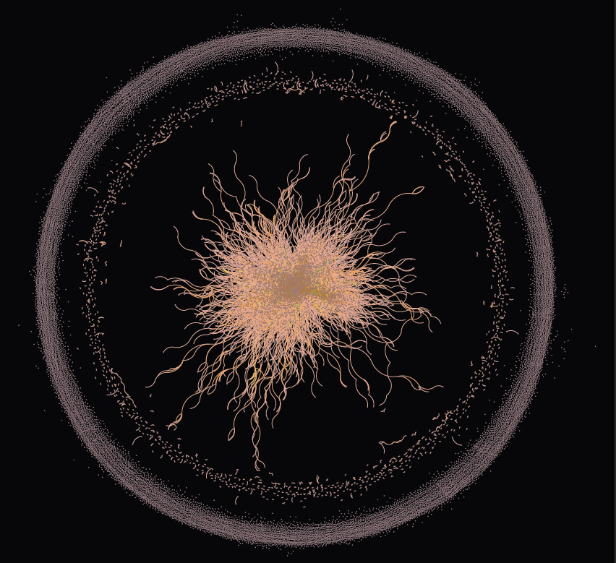
Conclusion
Ce projet démontre l'importance des graphes et de l'open data pour comprendre les dynamiques académiques.
L'utilisation de l'algorithme de Louvain pour la détection des communautés a été cruciale pour visualiser les clusters de collaboration.
La visualisation interactive avec Gephi a permis une compréhension claire et détaillée des réseaux.
Figure 6 – Graphe du réseau de collaboration des chercheurs en Data Science
graphes,open data,dynamique académique,algorithme de Louvain,visualisation interactive,Gephi

Slide 10

Je vous remercie de votre attention
Figure 7 – Des questions ?
Sources:
https://www.aminer.org/citation
Toute image utilisée est libre de droits

